Slide 1
IFT 615 – Intelligence Artificielle Été 2022 Application – vision artificielle
Professeur: Froduald Kabanza
Assistants: D’Jeff Nkashama & Jean-Charles Verdier

Slide 2
Sujets couverts
Opérations bas niveau sur les images
détection de contour
calcul de gradients d’image
Corrélation 2D
Convolution 2D
Aperçu d’un d’un réseau de neurones à convolution

Slide 3
Motivation
La vue est un sens très utile à la survie d’un organisme
apporte beaucoup d’information sur son environnement (nourriture, prédateur, etc.)
Presque toutes les créatures intelligentes sont dotées de vision
Chez l’humain ≈25% du cerveau sert à la vision
pour l’ouïe, c’est ≈8%
pour le touché, c’est ≈3%
Ça donne une idée de la complexité de la tâche à résoudre...

Slide 4
Motivation
Applications liées à la vision par ordinateur
Reconnaissance de caractères

Slide 5

Motivation
Applications liées à la vision par ordinateur
Recherche d’images par contenu
https://images.google.com/

Slide 6
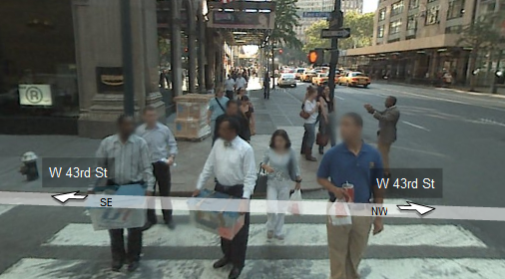
Motivation
Applications liées à la vision par ordinateur
Détection de visages et plaques d’imatriculation

Slide 7
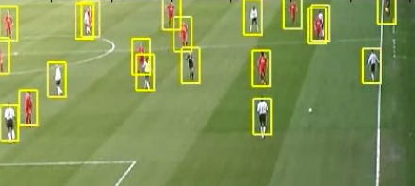
Motivation
Applications liées à la vision par ordinateur
Détection et suivi des joueurs avec YOLO v5
https://www.youtube.com/watch?v=4WdIoGEzKcQ

Slide 8
Motivation
Voiture autonome
Biologically-inspired Neural Networks for Self-Driving Cars
https://www.youtube.com/watch?v=8KBOf7NJh4Y
Notes:
MIT CSAL Self-driving car

Slide 9
Motivation
Voiture autonome
Activity Recognition
https://www.youtube.com/watch?v=8KBOf7NJh4Y
Notes:
MIT CSAL Self-driving car

Slide 10
Dans ce cours...
On va voir comment on manipule des images
quelle représentation de base utiliser
quel genre de prétraitements sont utiles
L’objectif est d’avoir une vue d’ensemble des approches suivies en vision par ordinateur
On va discuter des concepts fréquemment utilisés en vision
gradients d’image
convolution
« pooling »
histogramme de gradients

Slide 11
Histoire du CNN
1959 & 1962: David Hubel & Torsten Wiesel : Fonctionnement de la vision chez les animaux https://www.youtube.com/watch?v=y_l4kQ5wjiw
1980s : Kunihiko Fukushima – Architecture Neocognitron inspire des travaux de Hubel et Wiesel
Neocognitron: A Self-organizing Neural Network Model for a Mechanism of Pattern Recognition Unaffected by Shift in Position”
1990s : LeCun – CNN, inspiré par les travaux de Fukushima
Gradient-Based Learning Applied to Document recognition
2012 : Hinton et al. – AlexNet performe mieux sur ImageNet mieux que les approches traditionelles
ImageNet Classification with Deep Convolutional Neural Networks
Notes:
Show from 2:48 to 5:10
https://glassboxmedicine.com/2019/04/13/a-short-history-of-convolutional-neural-networks/
Convolutional neural networks, or CNNs for short, form the backbone of many modern computer vision systems. This post will describe the origins of CNNs, starting from biological experiments of the 1950s.
Simple and Complex Cells
In 1959, David Hubel and Torsten Wiesel described “simple cells” and “complex cells” in the human visual cortex. They proposed that both kinds of cells are used in pattern recognition. A “simple cell” responds to edges and bars of particular orientations.
A “complex cell” also responds to edges and bars of particular orientations, but it is different from a simple cell in that these edges and bars can be shifted around the scene and the cell will still respond. For instance, a simple cell may respond only to a horizontal bar at the bottom of an image, while a complex cell might respond to horizontal bars at the bottom, middle, or top of an image. This property of complex cells is termed “spatial invariance.”
Hubel and Wiesel proposed in 1962 that complex cells achieve spatial invariance by “summing” the output of several simple cells that all prefer the same orientation (e.g. horizontal bars) but different receptive fields (e.g. bottom, middle, or top of an image). By collecting information from a bunch of simple cell minions, the complex cells can respond to horizontal bars that occur anywhere.
Ils ont gagné le prix nobel en médecine en 1981 grâce à ces travaux.

Slide 12
Réseau de neurones à convolution
Un réseau de neurones à convolution est un cas spécial de réseau de neurones
Neocognition (Fukushima, 1980)
LeNet (LeCun, 1989)
Comme un réseau de neurones standard, on l’entraîne par descente de gradient stochastique à l’aide de la rétropropagation des gradients
Spécificité: ils implémentent 3 idées:
connectivité parcimonieuse («sparse»)
connectivité locale
partage de paramètres

Slide 13
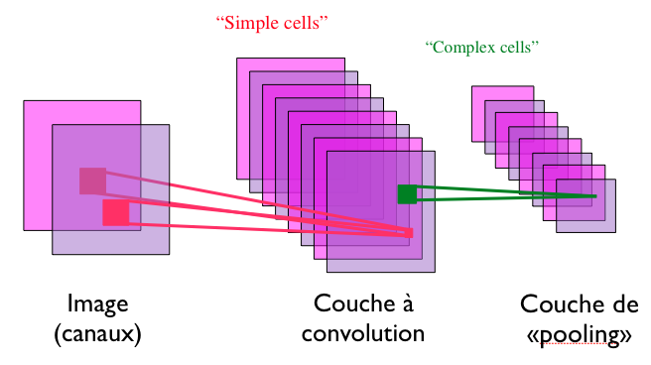
Réseau de neurones à convolution: structure des couches cachées

Slide 14
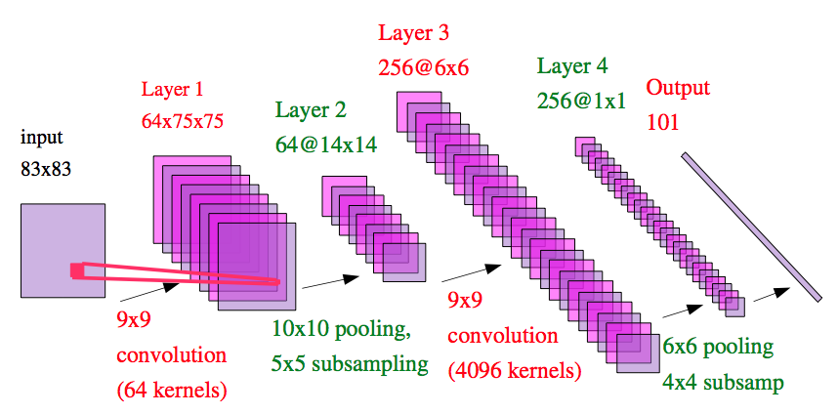
Réseau de neurones à convolution: réseau complet

Slide 15
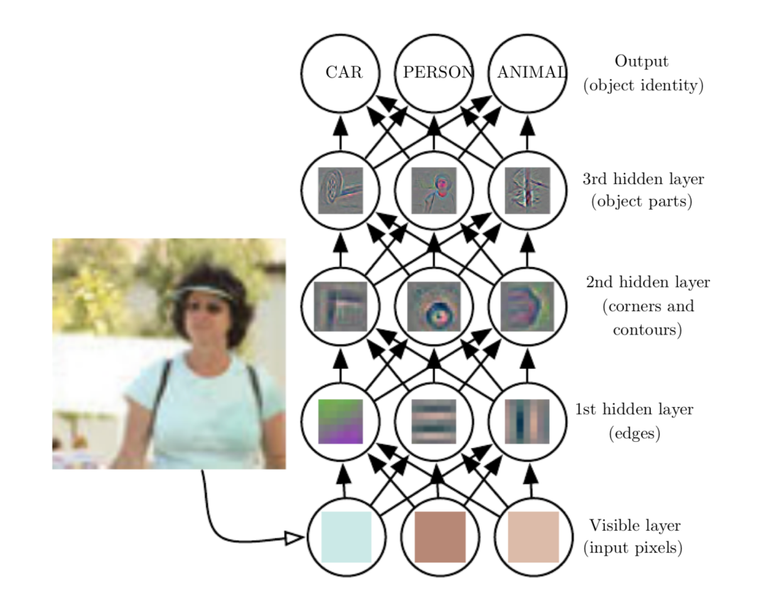
Chaque couche apprend une abstraction
https://bdtechtalks.com/2020/01/06/convolutional-neural-networks-cnn-convnets/
Notes:
https://bdtechtalks.com/2020/01/06/convolutional-neural-networks-cnn-convnets/

Slide 16

Convolution
0 | 0.5
0.5 | 0
connexions
vers les neurones
cachés
Calcul d’une couche « simple cell »
première étape : calcul de la convolution
0.5
0 | 0 | 255 | 0 | 0
0 | 0 | 255 | 0 | 0
0 | 0 | 255 | 0 | 0
0 | 255 | 0 | 0 | 0
255 | 0 | 0 | 0 | 0
0
0 | 128 | 128 | 0
0 | 128 | 128 | 0
0 | 255 | 0 | 0
255 | 0 | 0 | 0
0.5
0
couche d’entrée
couche « simple cell »

Slide 17
Convolution
0 | 0.5
0.5 | 0
connexions
vers les neurones
cachés
Convolution avec zero padding
0
0.5
0 | 0 | 0 | 0 | 0 | 0 | 0
0 | 0 | 0 | 255 | 0 | 0 | 0
0 | 0 | 0 | 255 | 0 | 0 | 0
0 | 0 | 0 | 255 | 0 | 0 | 0
0 | 0 | 255 | 0 | 0 | 0 | 0
0 | 255 | 0 | 0 | 0 | 0 | 0
0 | 0 | 0 | 0 | 0 | 0 | 0
0 | 0 | 0 | 128 | 0 | 0
0 | 0 | 128 | 128 | 0 | 0
0 | 0 | 128 | 128 | 0 | 0
0 | 0 | 255 | 0 | 0 | 0
0 | 255 | 0 | 0 | 0 | 0
128 | 0 | 0 | 0 | 0 | 0
0.5
0
couche d’entrée
couche « simple cell »

Slide 18
Convolution
Calcul d’une couche « simple cell »
première étape : calcul de la convolution
deuxième étape : calcul de la non-linéarité ( ex.: Logistic( (x-200)/50 ) )
0 | 0 | 255 | 0 | 0
0 | 0 | 255 | 0 | 0
0 | 0 | 255 | 0 | 0
0 | 255 | 0 | 0 | 0
255 | 0 | 0 | 0 | 0
0.02 | 0.19 | 0.19 | 0.02
0.02 | 0.19 | 0.19 | 0.02
0.02 | 0.75 | 0.02 | 0.02
0.75 | 0.02 | 0.02 | 0.02
0 | 128 | 128 | 0
0 | 128 | 128 | 0
0 | 255 | 0 | 0
255 | 0 | 0 | 0
Logistic( ( - 200 ) / 50 )
couche d’entrée
couche « simple cell »

Slide 19
Max Pooling
Calcul d’une couche « complex cell »
maximum dans plusieurs segments
0.02 | 0.19 | 0.19 | 0.02
0.02 | 0.19 | 0.19 | 0.02
0.02 | 0.75 | 0.02 | 0.02
0.75 | 0.02 | 0.02 | 0.02
max
max
0.19 | 0.19
0.75 | 0.02
max
max
g( ( - 200 ) / 50 )
g : fonction d’activation
couche « simple cell »
couche « complex cell »
Notes:
g pourrait être la sigmoid, ReLu ou une autre function. Habituellement, ReLu
La couche complexe est invariante aux translations

Slide 20

Représentation brute d’une image
Image en niveau de gris: tableau 2D de pixels, entiers positifs de 8 bits
X[0,0] = 0
X[4,10] = 47
X =
X[14,14] = 65
X[20,14] = 191
Notes:
Ici une image de 28x28
X[i,j] ; tableau de pixels
- i : rangée
- j: colonne
- X [i,j] : intensité du pixel (niveau de gris). 0 : noir; 255 : totalement blanc. Plus le pixel est elevé, plus le pixel est proche du blanc.

Slide 21
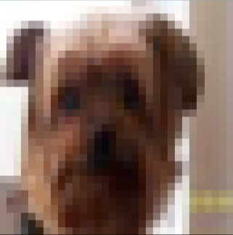
Représentation brute d’une image
Image en couleur: tableau 3D de pixels RGB, entiers positifs de 8 bits
X[10,20,:] = array([85, 54, 37])
R G B
X =
X[16,2,:] = array([237, 241, 234])
Notes:
Chaque pixel est un vecteur de 3 entiers dépositif, chacun un entire de 8 bits, indiquant l’intensité de chaque canal R, G, B.
Ici une image de taille de 32x32

Slide 22
Opérations bas niveau sur les images
La représentation sous forme de pixels a des désavantages
elle est lourde, c.-à-d. coûteuse en mémoire
1024x1024 pixels de 8 bits (en niveau de gris) = 1 MB / image
1024x1024 pixels de 24bits (canaux RGB) = 3 MB / image
elle contient plus d’information qu’on en a besoin
pour détecter une voiture dans une image, la couleur n’est pas utile
la scène (arrière plan) dans laquelle se trouve un objet à détecter peut être ignorée
On aimerait appliquer des opérations bas niveau simples (prétraitement) sur les images, afin d’y extraire l’information pertinente (c.-à-d., caractéristiques ou features en anglais) pour la tâche à résoudre
Notes:
La lumière se reflète sur des objets pour créer une image, disons de 1 millions de pixels. Comme pour tout senseur, l’image va avoir du bruit. A meilleure façon de l’analyser est d’en extraire une representation plus simple qui expose juste ce qui est important.
Il y a plusieurs feaures qu’on peut vouloir extraire d’une image. Pari les plus importantes:
Les contours
La texture
Le flux optique
La segmentation en regions

Slide 23
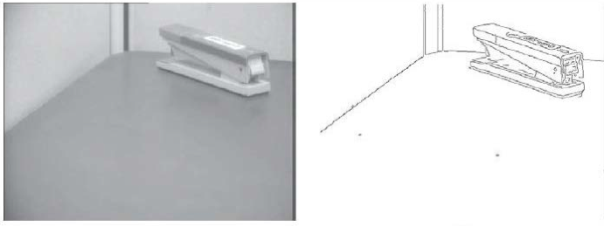
Contour
Un contour est une changement soudain dans l’intensité/couleur de pixels adjacents
image originale
extraction des contours
Notes:
Un contour est une ligne ou courbe dans une image autour duquel il y a une variation significative de l’intensité des pixels.
Un contour apparait donc là où il y a des differences significative dans l’intensité des pixels adjacents.
Pour construire une representation pour détecter les contours, nous avons donc besoin seulement de calculs locaux. Donc, la detection de contours vient tôt dans le pipeline de traitement des images.

Slide 24
Vision animale
1959 & 1962: David Hubel & Torsten Wiesel : Fonctionnement de la vision chez les animaux https://www.youtube.com/watch?v=y_l4kQ5wjiw
Notes:
Show from 2:48 to 5:10
https://glassboxmedicine.com/2019/04/13/a-short-history-of-convolutional-neural-networks/
Simple and Complex Cells
In 1959, David Hubel and Torsten Wiesel described “simple cells” and “complex cells” in the human visual cortex. They proposed that both kinds of cells are used in pattern recognition. A “simple cell” responds to edges and bars of particular orientations.
A “complex cell” also responds to edges and bars of particular orientations, but it is different from a simple cell in that these edges and bars can be shifted around the scene and the cell will still respond. For instance, a simple cell may respond only to a horizontal bar at the bottom of an image, while a complex cell might respond to horizontal bars at the bottom, middle, or top of an image. This property of complex cells is termed “spatial invariance.”
Hubel and Wiesel proposed in 1962 that complex cells achieve spatial invariance by “summing” the output of several simple cells that all prefer the same orientation (e.g. horizontal bars) but different receptive fields (e.g. bottom, middle, or top of an image). By collecting information from a bunch of simple cell minions, the complex cells can respond to horizontal bars that occur anywhere.
Ils ont gagné le prix nobel en médecine en 1981 grâce à ces travaux.

Slide 25
Types de contours d’images
1- changement de profondeur
2- changement d’orientation de surface
3- changement de couleur (réflexion)
4- changement d’illumination
Notes:
Rappelons qu’un contour est une ligne ou courbe dans une image autour duquel il y a une variation significative de l’intensité des pixels. Un contour apparait donc là où il y a des differences significative dans l’intensité des pixels adjacents.
Ici changement veut dire discontinuité

Slide 26

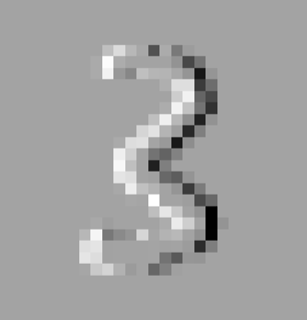

Gradient d’image
Pour détecter si un pixel est sur la frontière d’un contour, on peut regarder la valeur relative des pixels autour de ce pixel
Exemple: variation horizontale H[i,j] = X[i,j+1] – X[i,j]
H[14,14] = X[14,15] –
X[14,14]
X
H

Slide 27
Gradient d’image
Pour détecter si un pixel est sur la frontière d’un contour, on peut regarder la valeur relative des pixels autour de ce pixel
Exemple: variation verticale V[i,j] = X[i+1,j] – X[i,j]
V[14,14] = X[15,14] –
X[14,14]
X
V

Slide 28

Détecter un contours à partir des gradients d’image
Un pixel ferait partie d’un contour si la somme des variations (positive ou négative) horizontale et verticale est élevée
On applique un seuil pour déterminer si contour ou pas
E[i,j] = sqrt(V[i,j]**2 + H[i,j]**2)
E[14,14]>128
X
E > 128

Slide 29
Gradient d’image
On peut voir le calcul des variations comme des dérivées partielles
La « fonction » serait la valeur de l’image à la position
≈
X[i,j+1] – X[i,j] = H[i,j]
≈
X[i+1,j] – X[i,j] = V[i,j]

Slide 30
Gradient d’image
Si H[i,j] et V[i,j] sont les dérivées partielles de l’image, alors est le gradient de l’image, à la position (i,j)
Pour détecter contours, l’idée serait de calculer donc la norme euclidienne de ces gradients et voir où les gradients changent significativement
G[i,j,:] = [ H[i,j], V[i,j] ]
E[i,j] = sqrt(V[i,j]² + H[i,j]²) = sqrt(sum(G[i, j, :]²))
norme du vecteur G[i,j,:]

Slide 31
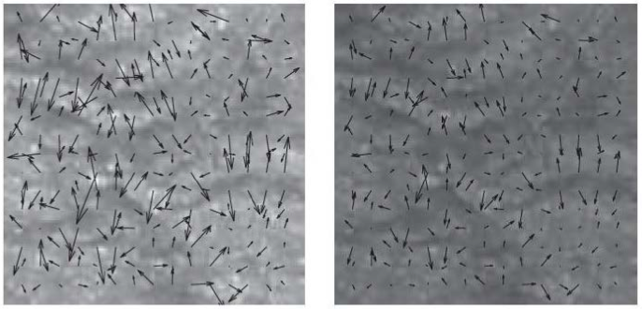
Champ de vecteurs gradient
On peut visualiser ce gradient (vecteur) à chaque pixel
orientation (angle) des gradients ne change pas
la norme des gradients change
image X
image X avec moins d’illumination
Notes:
La norme des gradients E(i,j) devrait être large sur un contour. Quand l’image deviant plus plus sombre ou plus brillante, le gradient à chaque point deviant plus court ou plus long, mais la direction du gradient (H(x,y)/E(x,y), V(x,y)/E(x,y)=(cos theta, sin theta) ne change pas. Ceci nous donne un theta = theta (x,y), qui définit l’orientation du contour à chaque pixel. Ce feature est parfois intéressant parce qu’il ne depend pas de l’intensité de l’image.
Concrétement, cela veut dire que le gradient de l’image va nous permettre de distinguer la structure d’un objet – l’orientation des contours.

Slide 32
Exemple de calcul du gradient bruité
Des vraies images sont bruités et donc variations des gradients vont l’être aussi
Intensité
du pixel
vrai contour
Estimation
de la variation
verticale
faux contour
Pour éliminer la détection de faux contours, on peut lisser l’image
Notes:
Un bruit veut dire un changement de valeur de l’intensité du pixel qui n’a rien à avoir avec un contour.
Cela peut être dû à beaucoup de choses:
Bruit thermique dans la camera
Scratch sur la surface de l’objet
Saleté sur l’objectif de la camera
Chacun de ces facteurs va peut résulter en une intensité de pixel grand et en un changement du gradient grand.

Slide 33
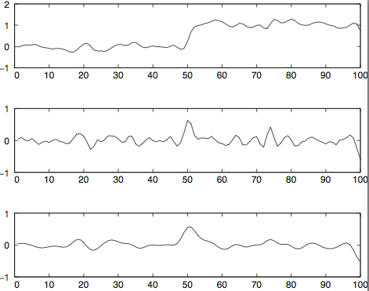
Calcul gradient d’image lissé
Intensité
du pixel
vrai contour
Estimation
de la variation
verticale
faux contour
Estimation
de la variation
Verticale d’une
version lissée de
l’intensité
Notes:
Lissage veut dire utiliser les pixels environnant pour éliminer le bruit.

Slide 34

Lissage Gaussien d’une image
Pour éliminer la détection de ces faux contours, on lisse l’image en appliquant un filtre Gaussien à l’image.
Soit G_{σ}(x) = Formule générale du filtre gaussien
Remplacer l’intensité X[i₀,j₀] du pixel (i₀,j₀ ) par U(i₀,j₀ ) défini comme suit:
C(i₀,j₀ ) = somme, sur tous les (i,j), de X[i,j]G_{σ}(d),
d étant la distance de (i₀,j₀ ) à (i,j)
σ est un hyper-paramètre
C(i₀ , j₀ ) = $Σ_{i}Σ_{j}$X[i,j]G_{σ}(d)
Notes:
Lissage veut dire utiliser les pixels environnant pour éliminer le bruit.
On va prédire la “vraie” valeur d’un pixel comme étant la somme pondérée des pixels environnants afin de supprimer le bruit, en donnat plus de poids aux pixels les plus proches.
Un choix naturel est un filtre Gaussien
Plus un sigma est grand, plus on lisse. Un sigma de 1 suffit pour lisser de légers bruits. Un sigma de 2 pixels va lisser plus de bruits

Slide 35
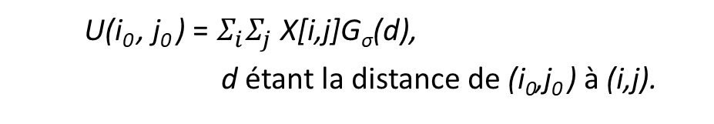
Lissage Gaussien d’une image
0 | 0 | 255 | 0 | 0
0 | 0 | 255 | 0 | 0
0 | 0 | 255 | 0 | 0
0 | 255 | 0 | 0 | 0
255 | 0 | 0 | 0 | 0
U(0,0) | U(0,1) | U(0,2) | U(0,3) | U(0,4)
U(1,0) | U(1,1) | U(1,2) | U(1,3) | U(1,4)
U(2,0) | U(2,1) | U(2,2) | U(2,3) | U(2,4)
U(3,0) | U(3,1) | U(3,2) | U(3,3) | U(3,4)
U(4,0) | U(4,1) | U(2,2) | U(4,3) | U(4,4)
X
U
U(i₀ , j₀ ) = $Σ_{i}Σ_{j}$X[i,j]G_{σ}(d),
d étant la distance de (i₀,j₀ ) à (i,j).
G_{σ}(x) =

Slide 36
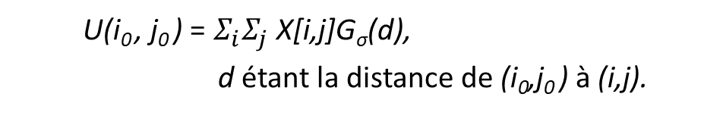
Lissage Gaussien d’une image
U(i₀ , j₀ ) = $Σ_{i}Σ_{j}$X[i,j]G_{σ}(d),
d étant la distance de (i₀,j₀ ) à (i,j).
G_{σ}(x) =
On dit que u est la convolution de G_{σ} et X
De façon générale u est la convolution de deux functions f et g (u = f g), si
C(x,y) =
On dit que U est la convolution de G_{σ} et X
Vu que l’influence d’une gaussienne s’atténue rapidement avec la distance, en général on remplace +- ∞ par +- 3σ

Slide 37
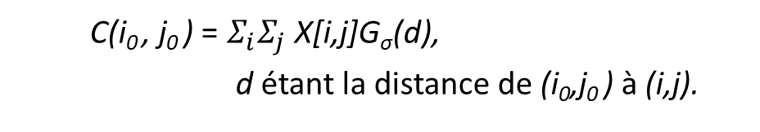
Lissage Gaussien d’une image
0 | 0 | 255 | 0 | 0
0 | 0 | 255 | 0 | 0
0 | 0 | 255 | 0 | 0
0 | 255 | 0 | 0 | 0
255 | 0 | 0 | 0 | 0
U(0,0) | U(0,1) | U(0,2) | U(0,3) | U(0,4)
U(1,0) | U(1,1) | U(1,2) | U(1,3) | U(1,4)
U(2,0) | U(2,1) | U(2,2) | U(2,3) | U(2,4)
U(3,0) | U(3,1) | U(3,2) | U(3,3) | U(3,4)
U(4,0) | U(4,1) | U(2,2) | U(4,3) | U(4,4)
X
C
C(i₀ , j₀ ) = $Σ_{i}Σ_{j}$X[i,j]G_{σ}(d),
d étant la distance de (i₀,j₀ ) à (i,j).
On somme seulement sur (i,j)
dans un voisinage inférieur à 3σ
G_{σ}(x) =

Slide 38
Corrélation 2D
Appliquer un filtre gaussien dans un voisinage limité peut être vu comme l’application d’une corrélation 2D
symbole mathématique
de la corrélation
0 | 0 | 255 | 0 | 0
0 | 0 | 255 | 0 | 0
0 | 0 | 255 | 0 | 0
0 | 255 | 0 | 0 | 0
255 | 0 | 0 | 0 | 0
0 | 128 | 128 | 0
0 | 128 | 128 | 0
0 | 255 | 0 | 0
255 | 0 | 0 | 0
0 | 0.5
0.5 | 0
=
filtre ou
noyau
Notes:
La correlation est le processus (function) de déplacement du filtre (kernel) sur l’image en calculant la somme des produits de chaque pixel (position).
La correlation est vraiment la function de déplacement. La première valeur de la correlation correspond à zero déplacements, lla seconde valeur à un pas de déplacement, ainsi de suite.
Par défaut, le pas de déplacement est de 1, mais on peut avoir des pas plus grands que un. Le pas déplacement du filtre est un hyper-parameter: stride.
La correlation en 2D permet d’accomplir deux propriétés intéressantes:
1. Invariant translationelle: Notre système de vision devrait être de détecter, reconnaître, ou répondre à la vue d’un objet, de la même façon peu importe où l’objet apprait dans l’image.
2. Localité: Notre système de vision se concentre sur des regions locales, peu importe ce qui se passe dans d’autres sections de l’image.

Slide 39


Correlation 2D
0 | 0.5
0.5 | 0
0.5
0 | 0 | 255 | 0 | 0
0 | 0 | 255 | 0 | 0
0 | 0 | 255 | 0 | 0
0 | 255 | 0 | 0 | 0
255 | 0 | 0 | 0 | 0
0
0 | 128 | 128 | 0
0 | 128 | 128 | 0
0 | 255 | 0 | 0
255 | 0 | 0 | 0
0.5
0

Slide 40
Corrélation 2D
Le calcul des tableaux H et V peut être vu comme l’application d’une corrélation 2D
On calcule le résultat C d’une convolution d’un filtre ou noyau W de taille h par w sur une image X comme suit
def correlation (X,W):
h,w = W.shape
C = zeros((X.shape[0]-h+1,X.shape[1]-w+1))
for i in range(X.shape[0]-h+1):
for j in range(X.shape[1]-w+1):
C[i,j] = sum(X[i:i+h,j:j+w] * W)
return C
https://towardsdatascience.com/convolution-vs-correlation-af868b6b4fb5
Notes:
https://towardsdatascience.com/convolution-vs-correlation-af868b6b4fb5
En pratique, l’algorithme pour faire la correlation est plus efficace que ça. Elle se fait avec des calculs matricielles optimisées – parallélisées – sur des cartes graphiques comme des GPU.

Slide 41
Corrélation 2D
Calculer H est l’équivalent de faire une corrélation avec le filtre W = array([[-1,1]])
0 | 0 | 255 | 0 | 0
0 | 0 | 255 | 0 | 0
0 | 0 | 255 | 0 | 0
0 | 255 | 0 | 0 | 0
255 | 0 | 0 | 0 | 0
0 | 255 | -255 | 0
0 | 255 | -255 | 0
0 | 255 | -255 | 0
255 | -255 | 0 | 0
-255 | 0 | 0 | 0
=
-1 | 1

Slide 42
Corrélation 2D
Calculer V est l’équivalent de faire une corrélation avec le filtre W = array([[-1],[1]])
0 | 0 | 255 | 0 | 0
0 | 0 | 255 | 0 | 0
0 | 0 | 255 | 0 | 0
0 | 255 | 0 | 0 | 0
255 | 0 | 0 | 0 | 0
0 | 0 | 0 | 0 | 0
0 | 0 | 0 | 0 | 0
0 | 255 | -255 | 0 | 0
255 | -255 | 0 | 0 | 0
-1
1
=

Slide 43
Corrélation 2D
Afin d’appliquer le filtre à toutes les positions dans l’image, on ajoute parfois les zéros nécessaires autour de l’image (zero padding)
0 | 0 | 0 | 0 | 0
0 | 0 | 255 | 0 | 0
0 | 0 | 255 | 0 | 0
0 | 0 | 255 | 0 | 0
0 | 255 | 0 | 0 | 0
255 | 0 | 0 | 0 | 0
0 | 0 | 0 | 0 | 0
0 | 0 | 255 | 0 | 0
0 | 0 | 0 | 0 | 0
0 | 0 | 0 | 0 | 0
0 | 255 | -255 | 0 | 0
255 | -255 | 0 | 0 | 0
-255
-1
1
=

Slide 44
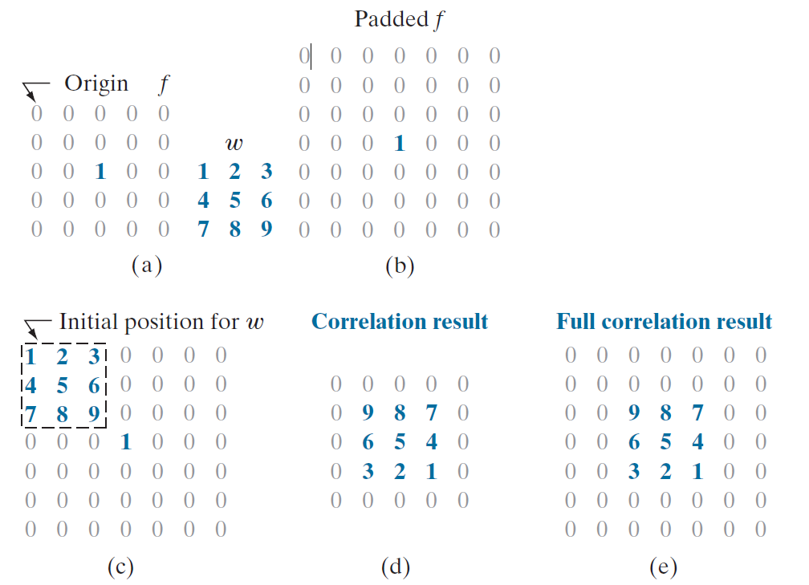
Corrélation 2D sur un signal unitaire
https://towardsdatascience.com/convolution-vs-correlation-af868b6b4fb5
Notes:
https://towardsdatascience.com/convolution-vs-correlation-af868b6b4fb5
La correlation 2D a comme propriété (inconvenient) que lorsqu’elle est appliquée à un signal discret avec une impulsion unitaire (c.à`-d., une matrice 2D avec des 0 partout sauf une position qui est à 1 – l’endroit où est l’impulsion), le résultat est une copie du filtre mais, avec une rotation de 180 degrés, le filtre étant situé à l’endroit du filtre. On aimerait que ce soit juste la copie du filtre, sans rotation.
Pour cette raison, dans les reseaux de neurons, on préfère utiliser une autre operation, similaire à la convolution, sauf que le noyau est flipé (rotationné de 180 degrés) avant de l’appliquer à l’image.
Une proprité fondamentale de la convolution est que convolutionner un noyau (filtre) sur un signal discret avec une impulsion unitaire retourne une copie du noyau à la position ou est situé l’impulsion.

Slide 45
Convolution 2D
La convolution 2D revient à une corrélation qu’on appliquerait en prenant comme point de référence des indexes du filtre la dernière rangée et la dernière colonne
symbole mathématique
de la convolution
0 | 0 | 255 | 0 | 0
0 | 0 | 255 | 0 | 0
0 | 0 | 255 | 0 | 0
0 | 255 | 0 | 0 | 0
255 | 0 | 0 | 0 | 0
0 | 128 | 128 | 0
0 | 128 | 128 | 0
0 | 255 | 0 | 0
255 | 0 | 0 | 0
0 | 0.5
0.5 | 0
=
filtre ou
noyau
Notes:
Considérer le point de référence des indexes du filtre au début de la dernière rangée et colonne revient à appliquer la corrélation à un filtre rotationné d’abord de 180 degrés.
La convolution est beaucoup utilisée sur des données ayant une topologique de grille 2-D, comme les images ou les time series, qui sont vues comme des données en grille 2-D.
Historique: https://towardsdatascience.com/convolution-vs-correlation-af868b6b4fb5
Une convolution 2D est une opération liée à la corrélation 2D, au cœur des architectures de réseaux de neurones pour la vision entre autres.

Slide 46
Convolution 2D
La convolution 2D est une opération liée à la corrélation 2D, au cœur des architectures de réseaux de neurones pour la vision entre autres.
Équivalent à faire une corrélation après avoir inversé l’ordre des rangées et des colonnes.
def convolution (X,W):
return correlation(X,W::-1, ::-1)
https://towardsdatascience.com/convolution-vs-correlation-af868b6b4fb5
Le résultat est parfois le même
Par exemple si le filtre est symétrique horizontalement et verticalement
Notes:
Considérer le point de référence des indexes du filtre au début de la dernière rangée et colonne revient à appliquer la corrélation à un filtre rotationné d’abord de 180 degrés. Ça revient donc à inverser l’ordre des ranges et des colonnes du filtre avant d’appliquer la corrélation.

Slide 47
Si on va plus loin...
L’estimation des gradients tel que présentée (X[i,j+1] – X[i,j]) peut être améliorée
voir les filtres de Sobel (Sobel operator) http://en.wikipedia.org/wiki/Sobel_operator
La détection des contours à l’aide d’un simple seuil peut être améliorée
voir le filtre de Canny (Canny edge detector) http://en.wikipedia.org/wiki/Canny_edge_detector
On peut extraire à partir des contours l’information sur la présence de lignes droites ou de cercles (ex.: un robot qui veut détecter les limites d’une pièce)
http://en.wikipedia.org/wiki/Hough_transform

Slide 48
Conclusion
Les technologies de vision par ordinateur sont de plus en plus performantes et de plus en plus répandues
Reconnaissance de caractères
Reconnaissance d’images
Recherche d’images
Conduite autonome
Analyse vidéo
Surveillance
Bien d’autres applications
Plusieurs algorithmes basés sur des CNN : ResNet, YOLO et plus
Plusieurs plateformes supporte ces algorithmes: Anaconda, Scikit Learn, Amazon SageMaker, Microsoft Azure ML, Google Vertex AI et plus

Slide 49
Conclusion
Ce cours ne donne qu’une introduction à la vision par ordinateur
Cours plus avancés:
Le bacc en imagerie offre plusieurs cours sur le sujet (ex.: IMN 559 - Vision par ordinateur)
ces cours peuvent être suivis à la maîtrise...
IFT 603 – Techniques d’apprentissage
IFT 725 – Réseaux neuronaux : couvre les réseaux à convolution avec plus de détails (cours de maîtrise)

Slide 50
Sujets couverts
Concepts et algorithmes
Applications
Raisonnement
probabiliste
Vision par
ordinateur
Apprentissage
automatique
Raisonnement
logique
Planification et
jeu compétitifs
agents
intelligents
Recherche heuristique globale
Recherche heuristique locale
Processus de décision
de Markov
Éthique et IA

Slide 51
Vous devriez être capable de...
Décrire globalement ce qu’est un contour et comment on peut les détecter
Décrire ce qu’est un gradient d’image et connaître ses propriétés
Décrire comment on extrait des caractéristiques d’une image à partir de ses gradients
Décrire ce qu’une convolution et savoir la calculer
Savoir ce qui distingue un réseau de neurones à convolution d’un réseau de neurones standard (perceptron multi-couches)

Slide 52
https://towardsdatascience.com/convolution-vs-correlation-af868b6b4fb5
Notes:
https://towardsdatascience.com/convolution-vs-correlation-af868b6b4fb5

Slide 53
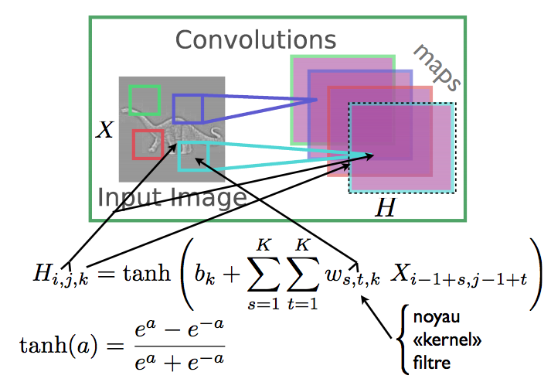
Réseau de neurones à convolution: couche à convolution

Slide 54
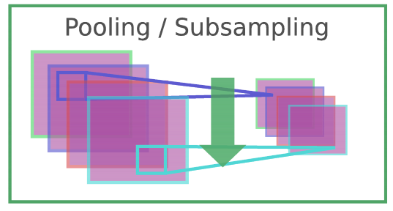
Réseau de neurones à convolution: couche à « pooling »
Deux étapes
«max pooling»:
«downsampling»: garde seulement une fraction des neurones

Slide 55
Bruit dans le calcul du gradient d’image
Pour éliminer la détection de ces faux contours, on applique une deuxième convolution pour lisser le résultat
Le filtre utilisé est appelé filtre gaussien
avec zero padding
0 | 0 | 255 | 0 | 0
0 | 0 | 255 | 0 | 0
0 | 0 | 255 | 0 | 0
0 | 255 | 0 | 0 | 0
255 | 0 | 0 | 0 | 0
0.01
0.21
0.56
0.21
0.01
-1
1

Slide 56
Bruit dans le calcul du gradient d’image
Pour éliminer la détection de ces faux contours, on applique une deuxième convolution pour lisser le résultat
0.01
0.21
0.56
0.21
0.01
= exp(-2²) / Z
= exp(-1²) / Z
constante de normalisation
= exp(-0²) / Z
Z = exp(-2²) + exp(-1²) +
exp(-0²) + exp(-1²) +
exp(-2²)
= exp(-1²) / Z
= exp(-2²) / Z

Slide 57
Bruit dans le calcul du gradient d’image
Pour éliminer la détection de ces faux contours, on applique une deuxième convolution pour lisser le résultat
0.01
0.21
0.56
0.21
0.01
= exp(-2²) / Z
Formule générale du filtre gaussien
= exp(-1²) / Z
W[i,j] = exp(-d(i,j)²/sigma²)/Z
= exp(-0²) / Z
d(i,j) = distance p/r au centre du filtre
= exp(-1²) / Z
sigma = paramètre de lissage
(plus il est grand, plus on lisse)
= exp(-2²) / Z

Slide 58
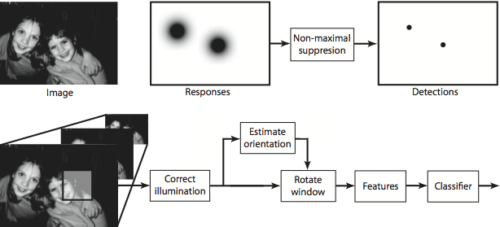
De la classification à la détection
Quoi faire si ce que l’on cherche n’est pas au centre de l’image?
Idée générale: on applique le même classifieur à plusieurs positions et échelles dans l’image

Slide 59
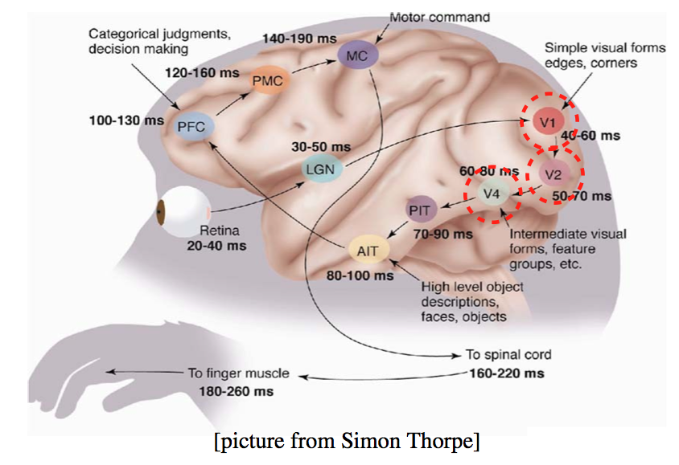
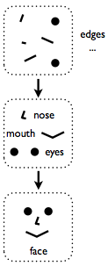
System visuel humain
Pourquoi ne pas s’inspirer du cerveau pour faire de la vision!

Slide 60
Caractéristiques d’images
En plus de servir à détecter des contours, les gradients d’image peuvent servir à extraire des caractéristiques d’une image
On a vu que l’orientation des gradients ne varie pas en fonction de l’intensité
on pourrait utiliser cette propriété pour obtenir des caractéristiques invariantes p/r à l’intensité d’une image (ex.: l’illumination)

Slide 61
Histogramme de gradients
Un type de caractéristiques populaire est l’histogramme de gradients (histogram of gradients ou HoG)
calculer le champ de gradients de l’image
partitionner (diviser) l’image en plusieurs segments (cells)
dans chaque segment, faire un histogramme des orientations des gradients contenus dans ce segment
le vecteur de caractéristiques pour l’image est la concaténation de tous ces histogrammes

Slide 62
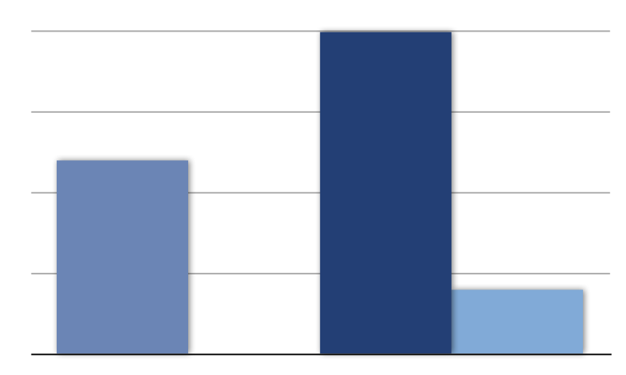
Histogramme de gradients
Pour calculer un histogramme d’orientations
on partitionne les orientations possibles en quelques cases (ex. 4 cases à 0º, 90º, 180º et 270º, ou 8 cases à 0º, 45º, ..., 315º)
la valeur de chaque case est le compte du nombre de gradients qui tombent dans chaque case
chaque gradient « vote » pour l’orientation la plus proche
segment (cell)
5
3
0
1
0º
90º
180º
270º

Slide 63
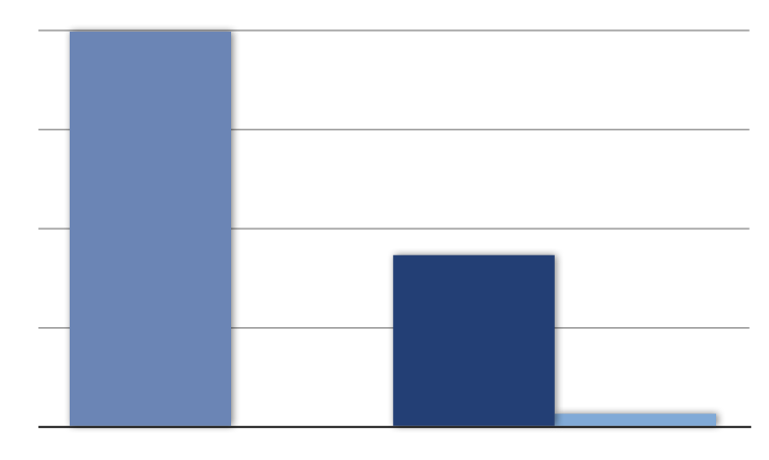
Histogramme de gradients
Façon de tenir compte de la grandeur (norme) du gradient
on peut ajouter une case additionnelle pour les gradients dont la norme est sous un seuil donné
on utilise un poids c du vote d’un gradient G[i,j,:] comme suit c[i,j] = sqrt(sum(G[i,j,:]**2)) / N où N est la somme des normes dans le segment où se trouve G[i,j,:]
segment (cell)
67%
32%
0%
1%
0º
90º
180º
270º

Slide 64
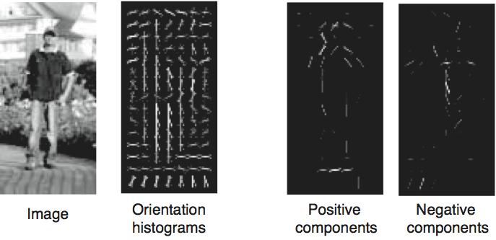
Histogramme de gradients
Exemple sur une image de personne
illustre la
perpendiculaire
du gradient, pour
faciliter
la visualisation

Slide 65
Histogramme de gradients
On pourrait traiter le problème de reconnaissance d’objets comme un problème de classification standard en apprentissage automatique
entrée x_{t}: représentation HoG d’une image
cible y_{t}: présence (y_{t}=1) ou absense (y_{t}=0) d’un objet à reconnaître
On peut ainsi collecter un ensemble d’entraînement à donner à un algorithme d’apprentissage pour la classification (Perceptron, régression linéaire, réseau de neurones, etc.)

Slide 66
Histogramme de gradients
Visualisation des orientations importantes, apprises par un classifieur linéaire
Visualisation des poids du classifieur
poids positifs
poids négatifs
Notes:
Ancienne version du livre de Russel et Norvig

